Slide 1















Chào mừng các em đến với tiết học
HOẠT ĐỘNG TRẢI NGHIỆM
Bài: Những người bạn hàng xóm
GV: Nguyễn Thị Diễm Hiền

Slide 2








KHỞI ĐỘNG
Trò chơi “HÀNG XÓM TRONG LỚP CỦA TÔI LÀ...”

Slide 3





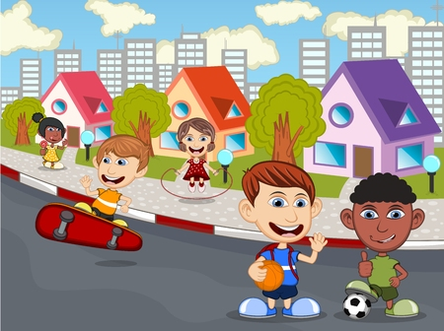


Chủ đề 8:
CHIA SẺ CỘNG ĐỒNG
Hoạt động trải nghiệm
Bài 25:
Những người bạn hàng xóm

Slide 4


Slide 5

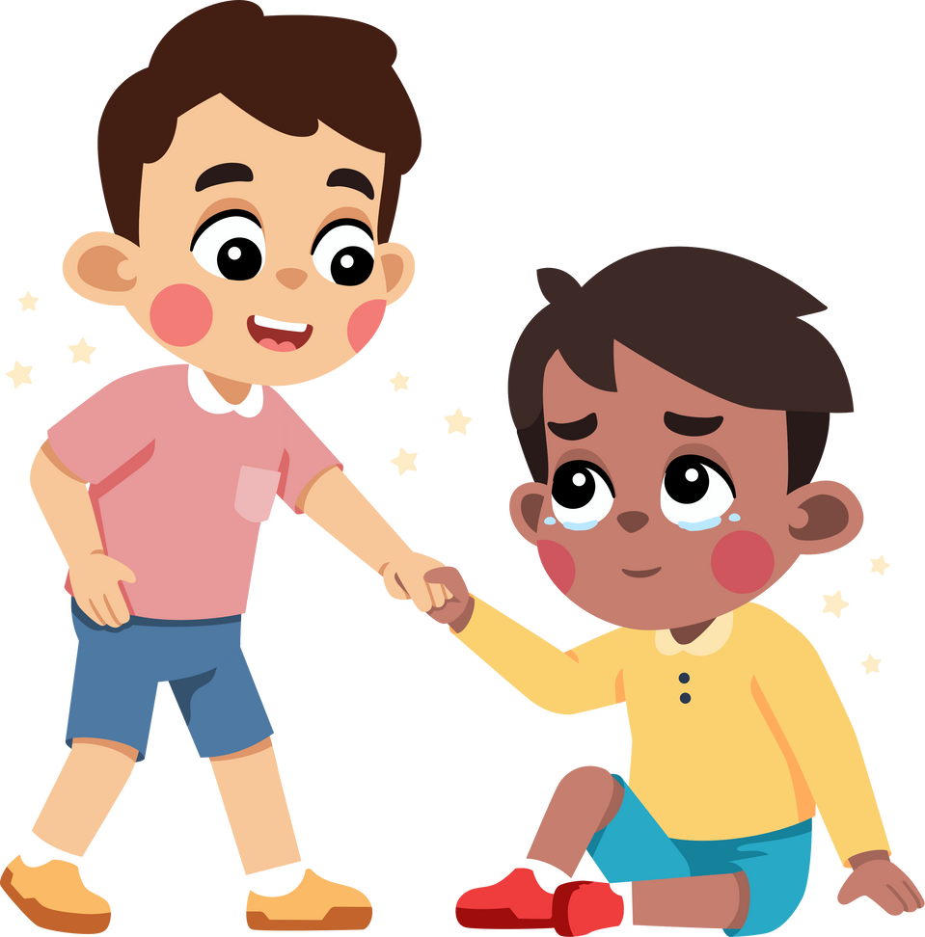

GỢI Ý
+ Bạn hàng xóm của em tên gì, bao nhiêu tuổi?
+ Hình dáng của bạn như thế nào?
+ Sở thích của bạn ấy là gì?
+ Tính cách của bạn ấy như thế nào?

Slide 6


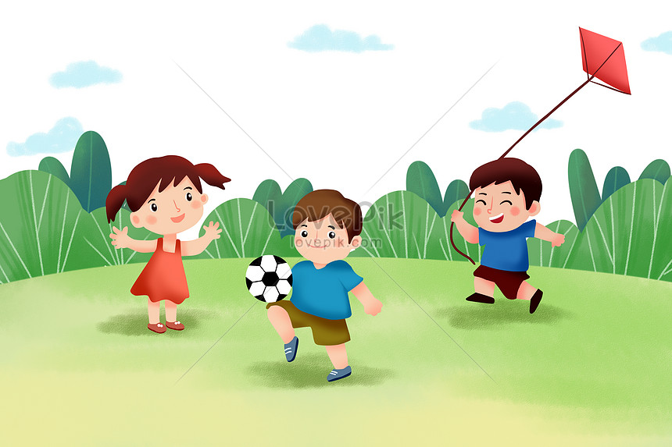
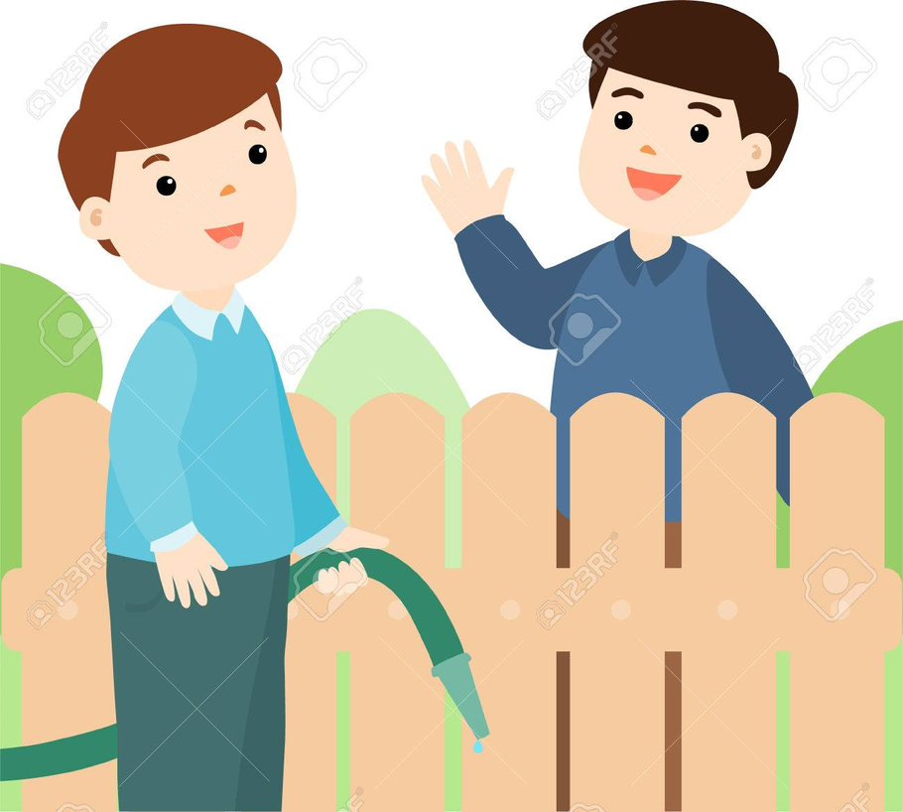
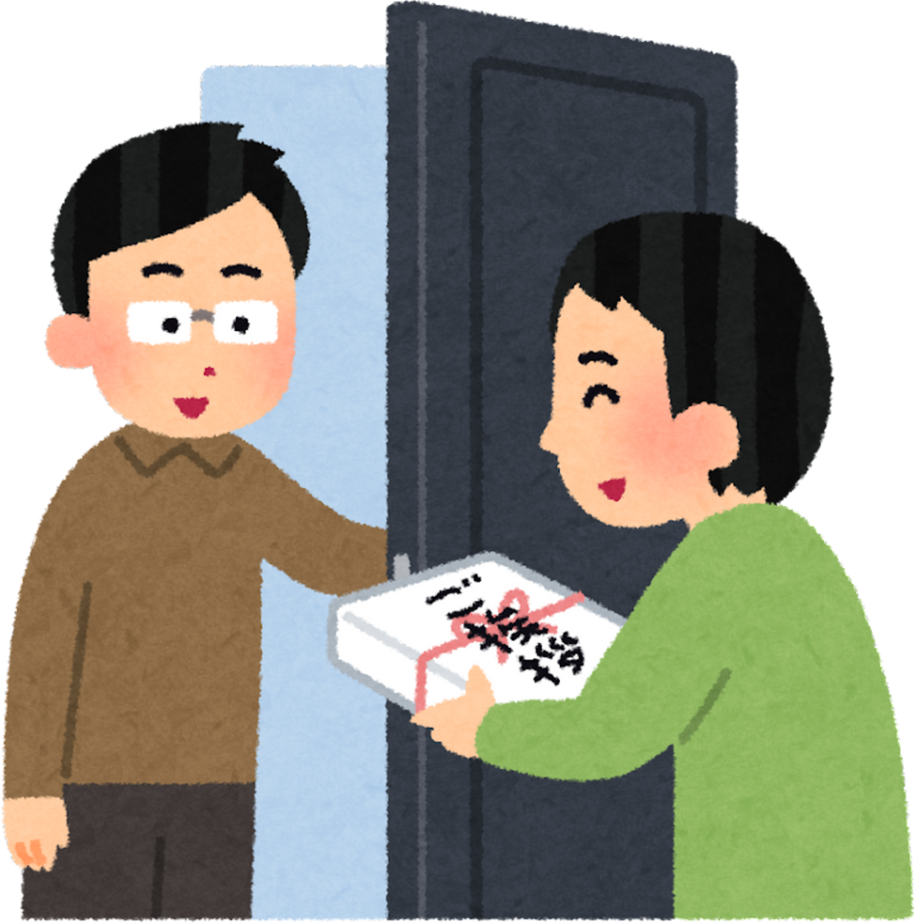




Câu tục ngữ:
“Bán anh em xa, mua láng giềng gần”

Slide 7

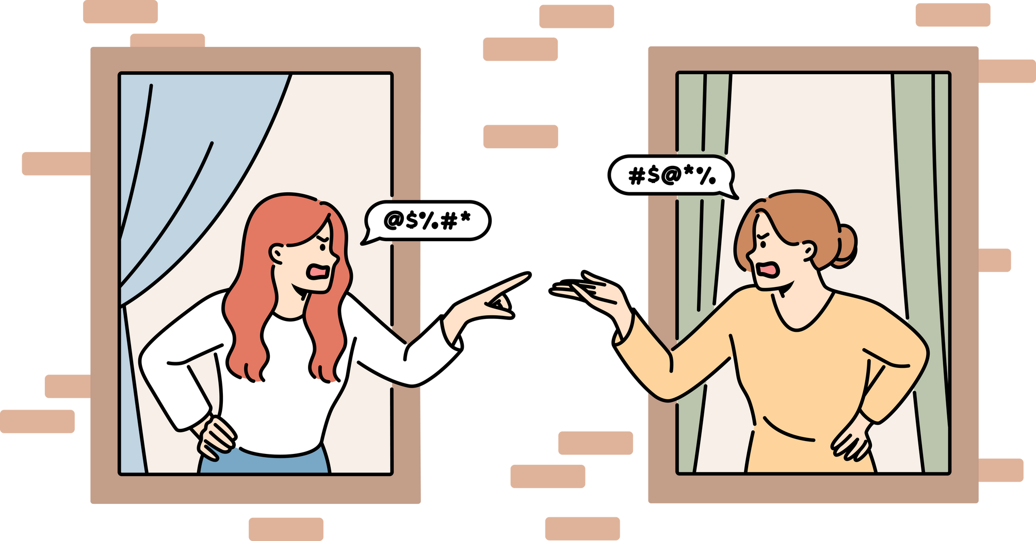
KẾT LUẬN
Bạn bè ở xung quanh chúng ta. Vì vậy các em có thể kết bạn ở trường, ở lớp và cũng có thể kết bạn nơi mình sinh sống. Nhờ có bạn mà cuộc sống sẽ vui vẻ và ý nghĩa hơn.

Slide 8
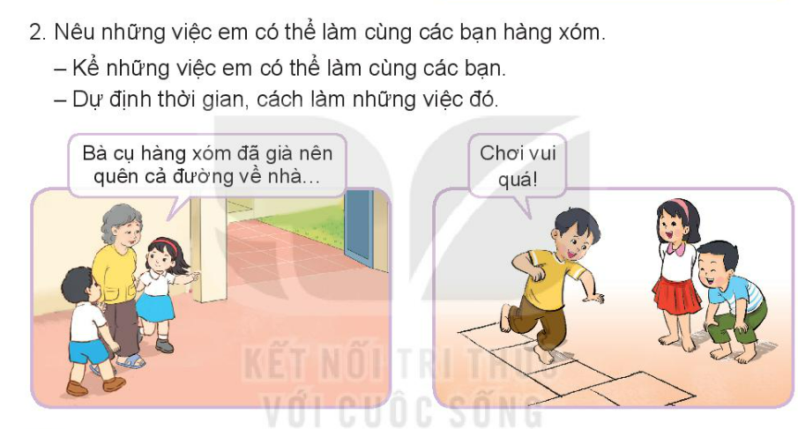

Slide 9







THẢO LUẬN NHÓM 4
Em hãy viết những việc làm em và các bạn hàng xóm có thể thực hiện cùng nhau ?

Slide 10








Slide 11






VẬN DỤNG

Slide 12









1. Qua tiết học này em học được điều gì ?
2. Nếu hôm nay lớp mình có bạn Việt Cường đang bị ốm nhưng bạn vẫn cố gắng đến trường để học. Trong trường hợp này em sẽ làm gì để giúp bạn?

Slide 13


